Slide 1
Gruppe 2 online – Alina Jopp und Lea Kock
Einführung in Data Science und maschinelles Lernen – Bakery Sales Prediction 23.01.2024

Slide 2
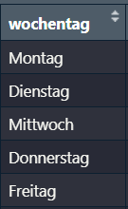
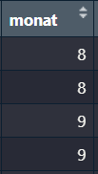

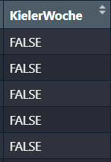
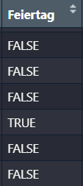
Vorstellung des Datensatzes inkl. Selbst erstellter variablen 1/2
Aus Datum Wochentag extrahiert
Aus Datum Monat extrahiert
Ferien True/False
Kielerwoche True/False
Feiertag True/False

Slide 3
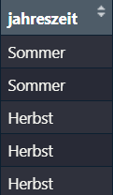
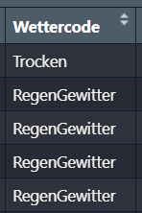
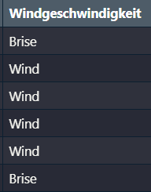
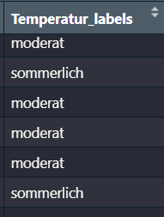
Vorstellung des Datensatzes inkl. Selbst erstellter variablen 2/2
Frühling:03-05
Sommer:06-08
Herbst: 09-11
Winter: 12-02
Trocken: 0-13
RegenGewitter: 14-99
Brise: 0-10.6
Wind: 10.6-20.6
Sturm: 20.7-37
Eisig: -20-0
Kalt: 1-10
Moderat: 11-20
Sommerlich: 21-30
Heiß: >31

Slide 4
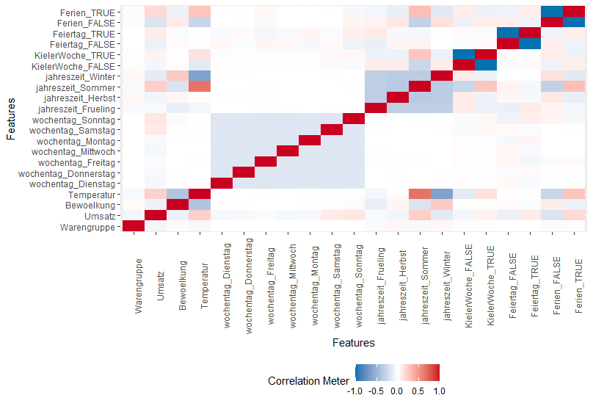
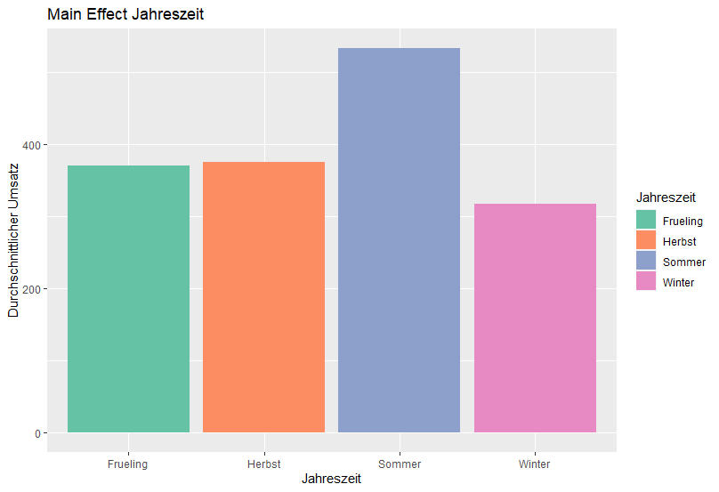
Unsere selbsterstellten Variablen: Jahreszeit und Ferien

Slide 5
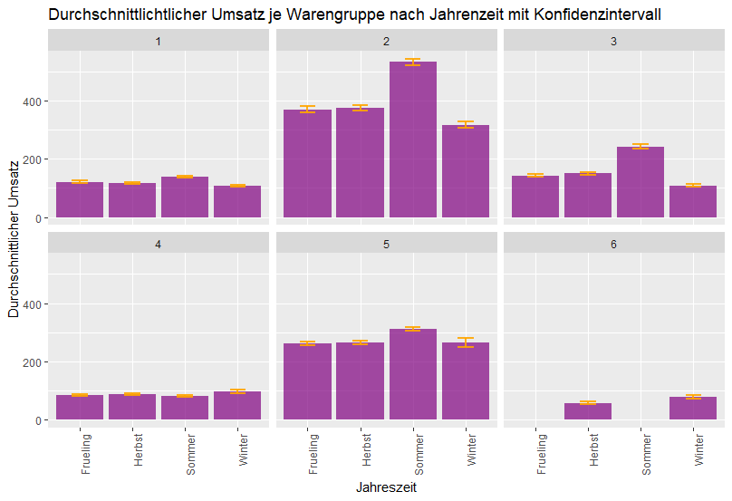
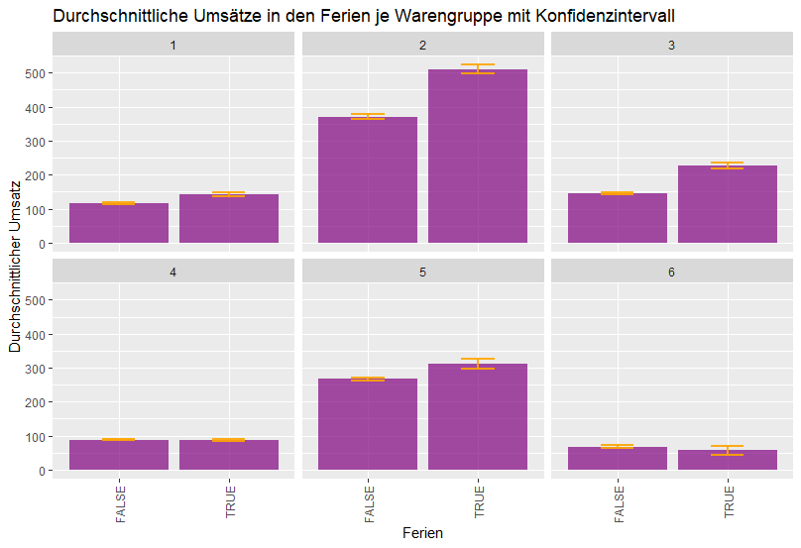
Balkendiagramme mit Konfidenzintervallen für zwei selbsterstellte Variablen

Slide 6
Optimierung eines linearen Modells („Baseline Modell“):
Modellgleichung:
Modellgleichung: Umsatz ~ as.factor(Warengruppe) + as.factor(wochentag) + Temperatur + jahreszeit + Feiertag + Ferien
Umsatz = 63.79 + 295.21 * (Warengruppe)2 * 44.20 * (Warengruppe)3 + -32.52 * (Warengruppe)4 + 162.78 * (Warengruppe)5 + -28.34 * (Warengruppe)6 + 3.88 * (wochentag)Donnerstag + 7.07 * (wochentag)Freitag + 0.77 * (wochentag)Mittwoch + 2.36 * (wochentag)Montag + 52.97 * (wochentag)Samstag + 59.26 * (wochentag)Sonntag + 56.65 * Temperaturheiß + 5.47 * Temperaturkalt + 24.42 * Temperaturmoderat + 28.91 * Temperatursommerlich + 2.12 * jahreszeitHerbst + 49.77 * jahreszeitSommer + -0.87 * jahreszeitWinter + 99.92 * FeiertagTRUE + 36,19 * FerienTRUE

Slide 7
Optimierung eines linearen Modells („Baseline Modell“):
Adjusted r²:
Waren-gruppe | Variablen | Adjusted R²
Alle | (Umsatz ~ as.factor(Warengruppe), train_data) | 0.6503
Alle | (Umsatz ~ as.factor(Warengruppe) + as.factor(wochentag) + Temperatur + jahreszeit + Feiertag + Ferien, train_data) | 0.7423
Alle | (Umsatz ~ as.factor(Warengruppe) + as.factor(wochentag) + Temperatur + jahreszeit + Feiertag + Ferien + jahreszeit * Temperatur, train_data) | 0.7431
Notes:
Was interessant ist, beispielsweise unter der Woche keinen Einfluss aber Wochenende, genauso wie bei Temperatur heiß/kalt keinen aber moderat & sommerlich

Slide 8
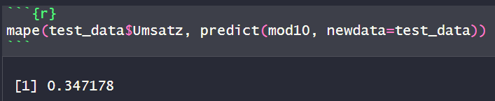
Optimierung eines linearen Modells („Baseline Modell“):
MAPE für den Zeitraum vom 23.01.2018 – 31.07.2018 (statt 1.8.2018 bis 30.7.2019):

Slide 9
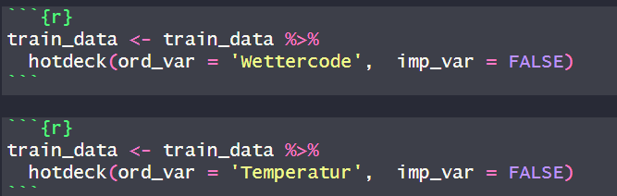
Art der Missing Value Imputation
Hotdeck-Methode (auf Ähnlichkeiten)

Slide 10
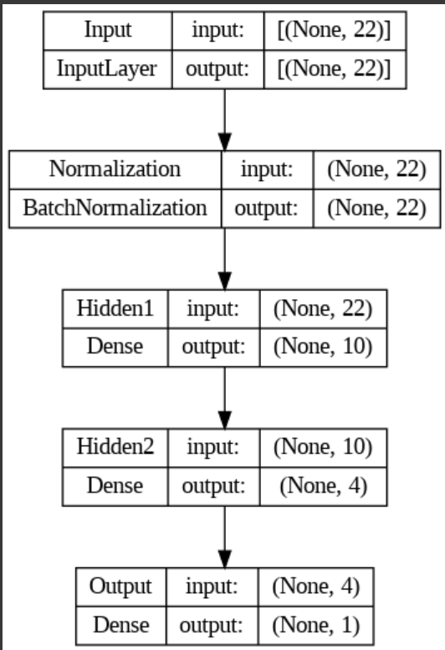
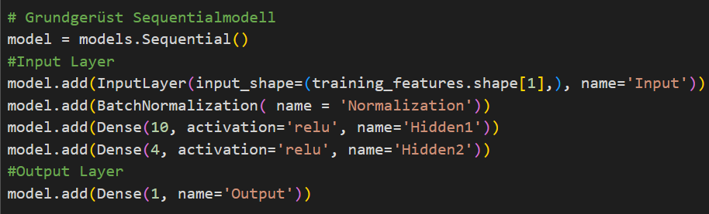
Optimierung eines neuronalen Netzes:
Source Code zur Definition des neuronalen Netzes

Slide 11
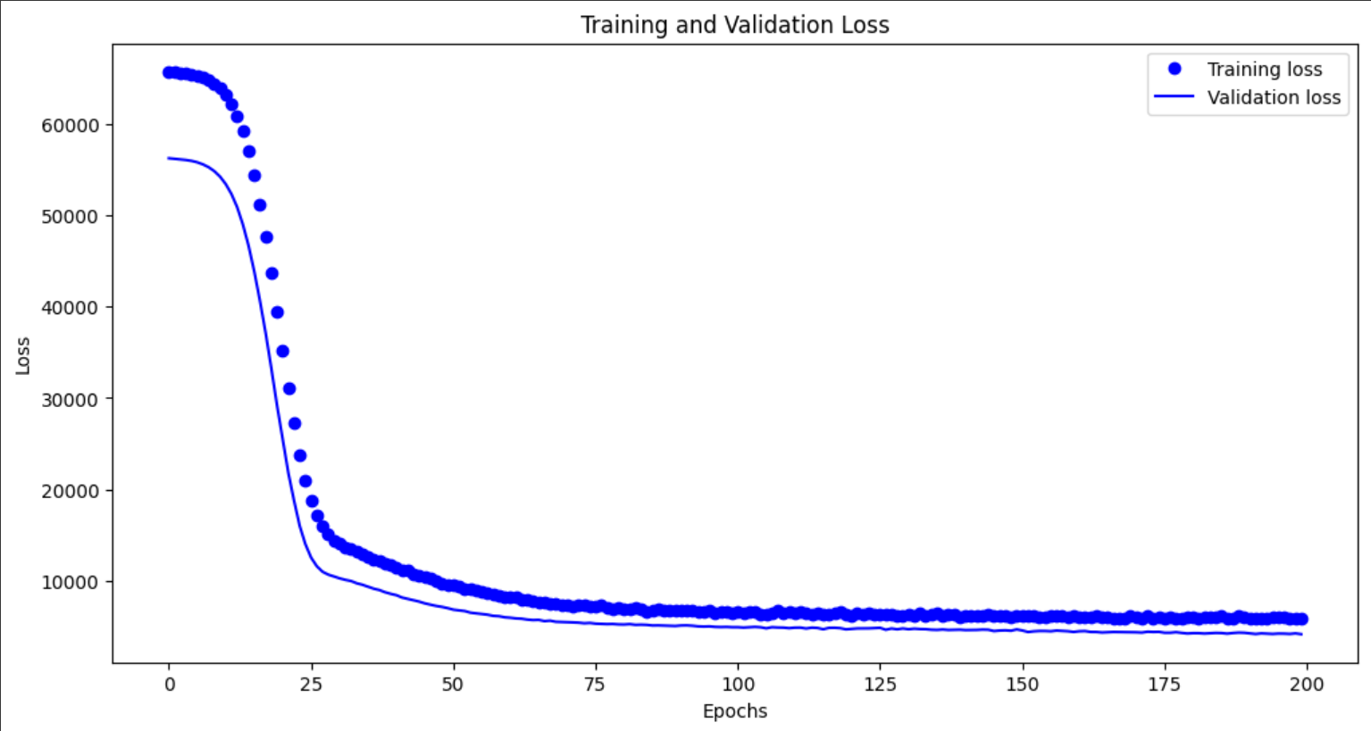
Optimierung eines neuronalen Netzes:
Darstellung der Loss-Funktionen für Trainings- und Validierungsdatensatz
Notes:
Interessant weil Validation loss geringer ist als Training → bedeutet, dass validation datensatz besser vorherzusagen ist → repräsentiert damit aber nicht gut die Daten

Slide 12
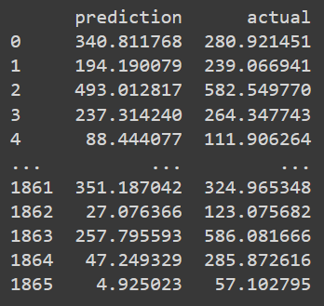
Optimierung eines neuronalen Netzes:
MAPE für Validierungsdatensatz insgesamt

Slide 13
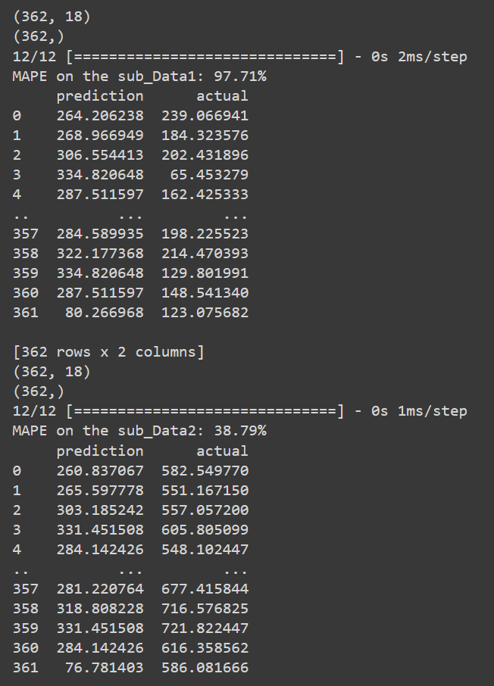
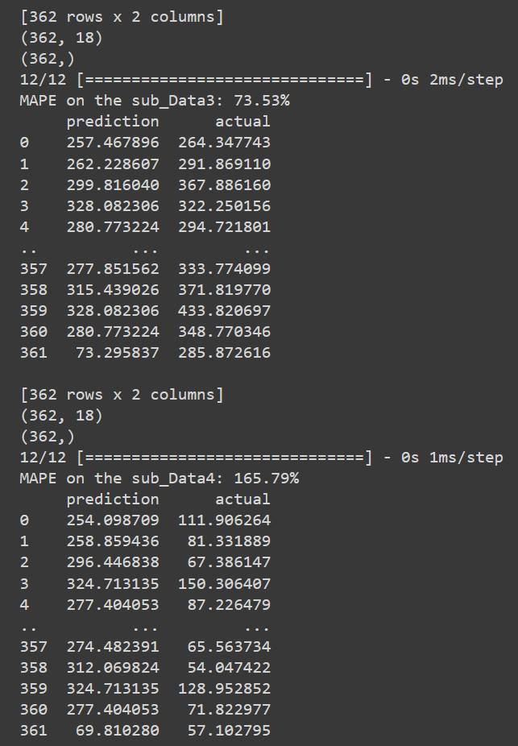
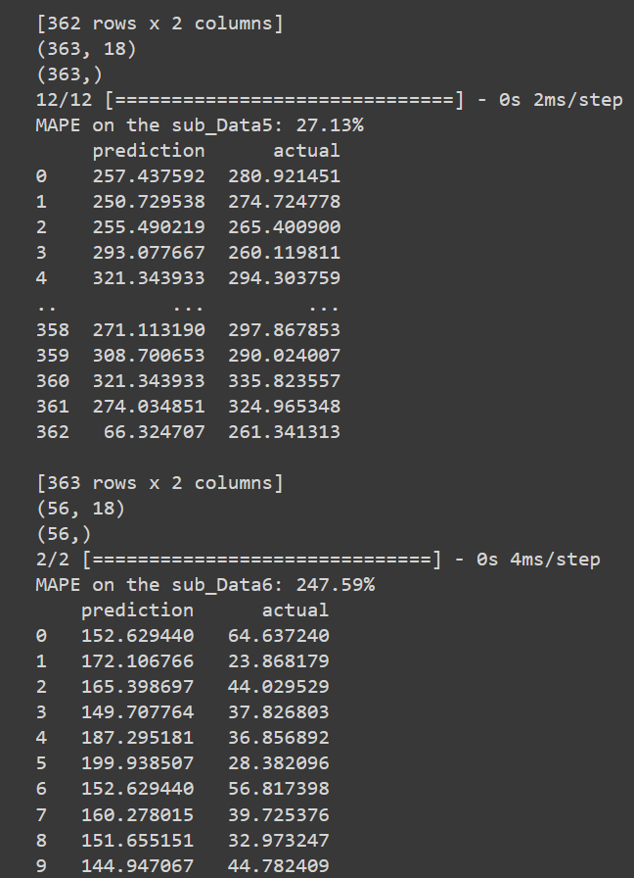
Optimierung eines neuronalen Netzes:
MAPE für Validierungsdatensatz nach Warengruppen gefiltert

Slide 14

„Worst Fail“/„Best Improvement“
Warengruppen nicht mehr als Kategorie

